Slide 1
Kể tên những học sinh tiêu biểu trong tất cả các lĩnh vực ở Quảng Ninh mà em biết.

Slide 2
BÀI 11. TẤM GƯƠNG HỌC SINH TIÊU BIỂU

Slide 3
1. Tìm hiểu về một số tấm gương học sinh tiêu biểu ở tỉnh Quảng Ninh
Tìm hiểu về 3 tấm gương học sinh tiêu biểu ở tỉnh Quảng Ninh trên các lĩnh vực khác nhau.
+ Nhóm 1: Giáo dục
+ Nhóm 2: Thể thao
+ Nhóm 3: Nghệ thuật
(1) Học sinh làm việc cá nhân: Dựa vào hiểu biết của bản thân và nội dung tài liệu GDĐP 6 hoàn thành phiếu học tập cá nhân.
(2) Thảo luận nhóm: Các thành viên trong nhóm thảo luận, thống nhất ý kiến.

Slide 4
TẤM GƯƠNG HỌC SINH TIÊU BIỂU TRONG .....
STT | Họ tên | Năm sinh | Thành tích nổi bật
1
2
3
1. Em hiểu thế nào là một tấm gương học sinh tiêu biểu? ................................................................................................................................................................................................................................................................ 2. Em có thể học tập, noi theo những tấm gương đó ở những điều gì? Em phải làm gì để có thể phấn đấu trở thành một học sinh tiêu biểu? ..................................................................................................................................................................................................................................................................................................................................................................................................

Slide 5
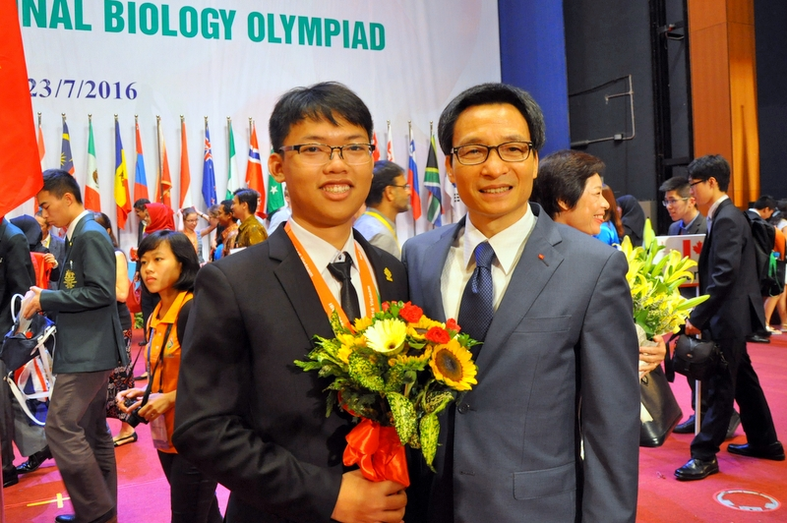
Nguyễn Ngọc Minh Hải, học sinh lớp 12 chuyên Sinh, Trường THPT Chuyên Hạ Long đã xuất sắc đoạt huy chương Đồng tại kì Olympic Sinh học quốc tế dành cho học sinh phổ thông lần thứ 27 năm 2016.

Slide 6
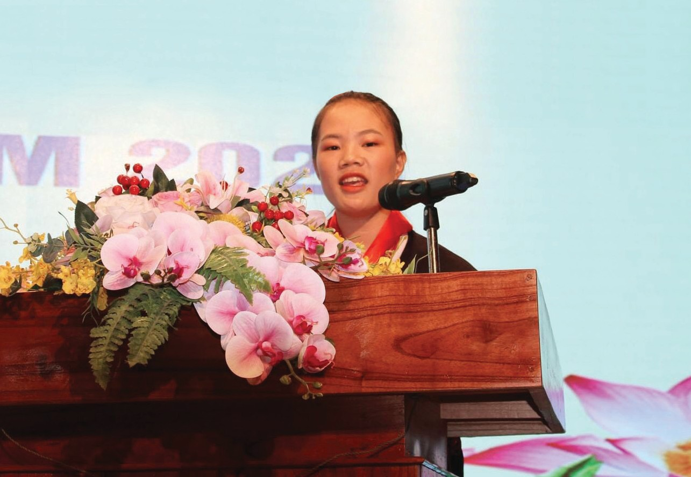
Em Choóng Thị Huyền (dân tộc Dao), học sinh Trường Phổ thông Dân tộc nội trú Trung học cơ sở và Trung học phổ thông Tiên Yên. Gia đình Huyền có hoàn cảnh khó khăn, nhưng em luôn cố gắng học tập và rèn luyện. Liên tục là học sinh giỏi các năm học, là Liên đội trưởng 2016 – 2020; năm học 2018 – 2019 đạt danh hiệu Chỉ huy Đội giỏi cấp huyện; năm 2019 – 2020 đạt học sinh giỏi cấp huyện môn Lịch Sử

Slide 7
Nguyễn Lê Cẩm Hiền (sinh năm 2007), là một nữ vận động viên cờ vua nhỏ tuổi. Hiền đã xuất sắc trở thành nhà vô địch thế giới hạng U8 tại Giải cờ vua trẻ thế giới, Hy Lạp 2015; Giành 3 huy chương, trong đó có 1 huy chương vàng tại Giải vô địch cờ vua trẻ các lứa tuổi, Iran 2013; Á quân U8 Giải cờ vua trẻ châu Á 2015; Vô địch châu Á 2019 tại Sri Lanka. Năm 2020, em đã giành được huy chương bạc Giải cờ vua trẻ xuất sắc toàn quốc.

Slide 8
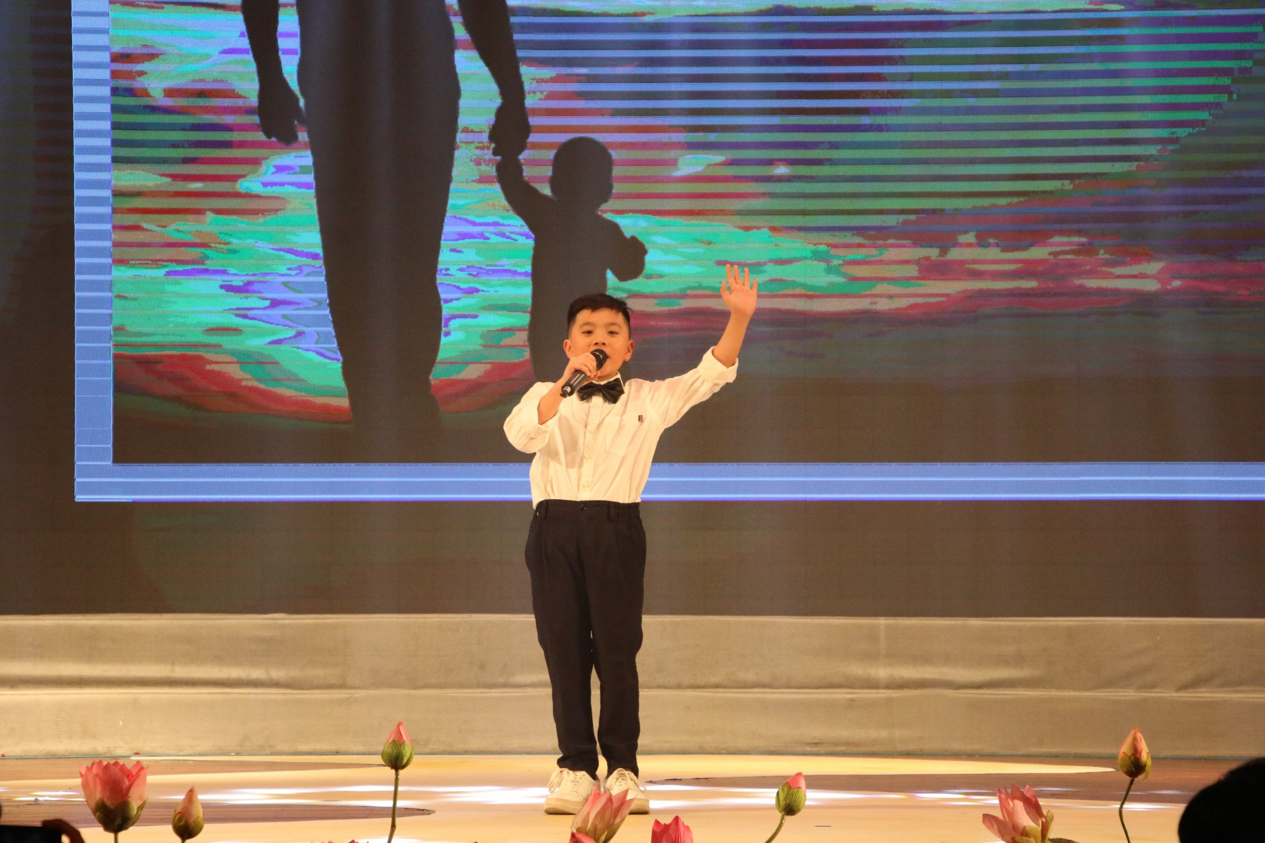
Nguyễn Kim Huy (sinh năm 2009), học sinh lớp thanh nhạc Cung Văn hoá Thanh thiếu nhi tỉnh Quảng Ninh đã giành giải vàng trong 2 cuộc thi ca hát lớn “Hoạ mi vàng” và “Giai điệu sơn ca” được tổ chức vào tháng 5, đầu tháng 6-2019; Năm 2020, Nguyễn Kim Huy được đề cử là một trong những gương mặt trẻ, tài năng trẻ tiêu biểu của tỉnh Quảng Ninh.

Slide 9
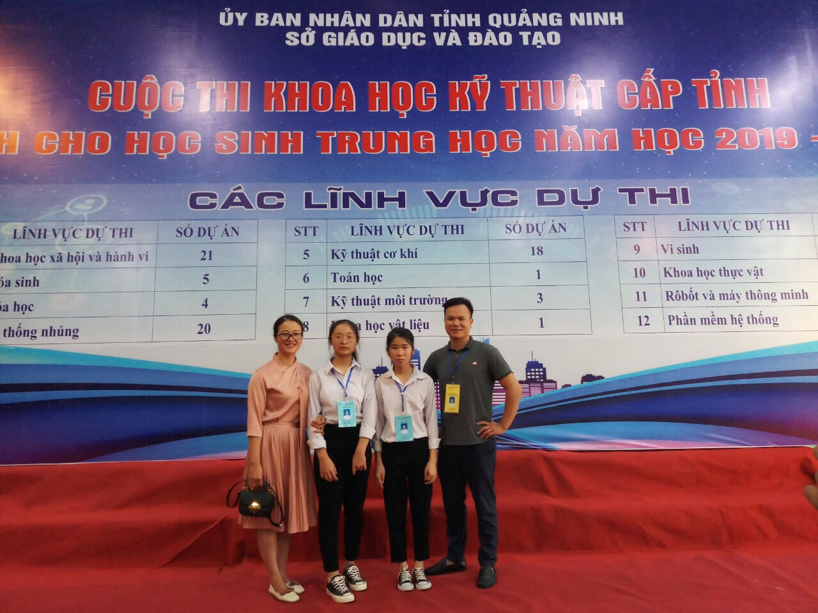
Trong hai ngày 18 và 19 tháng 12 năm 2019, Trường THCS Liên Vị vinh dự là một trong năm trường trung học cơ sở đại diện cho thị xã Quảng Yên tham gia "Cuộc thi Khoa học Kĩ thuật dành cho học sinh trung học" năm học 2019 -2020 do Sở giáo dục và Đào tạo tỉnh Quảng Ninh tổ chức tại trường ĐH với 62 đơn vị trường và 85 sản phẩm dự thi.
Tham gia cuộc thi "Khoa học - kĩ thuật" với sản phẩm " Thiết bị phát hiện người bị bỏ quên trên phương tiện công cộng" do hai học sinh Vũ Thị Xuyến và Đặng Thị Hường lớp 9D trình bày dưới sự hướng dẫn của thầy Cao Văn Khiên.

Slide 10
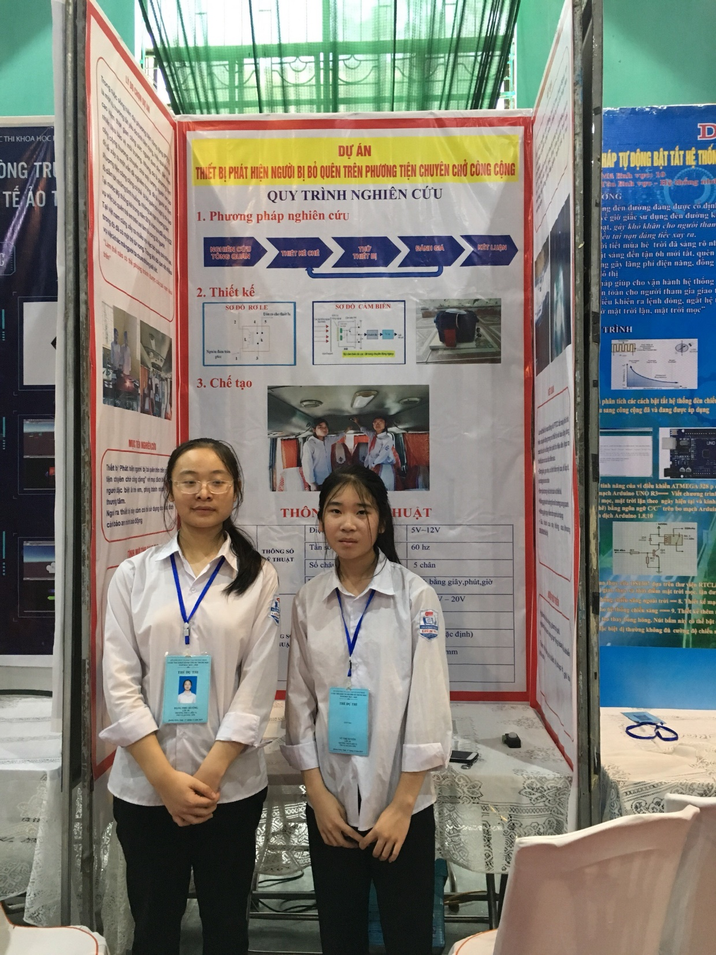
Bằng sự cố gắng và nỗ lực của hai trò và thầy hướng dẫn Cao Khiên một lần nữa các em mang về cho trường giải thưởng: Giải Khuyến Khích.

Slide 11
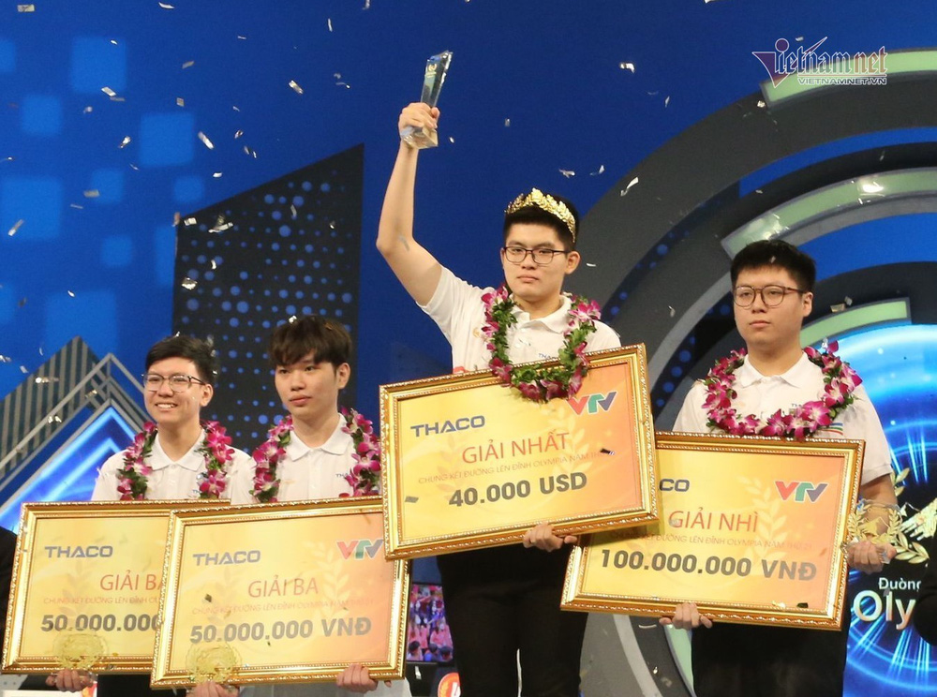
Xuất sắc vượt qua 3 nhà leo núi trong Chung kết Đường lên đỉnh Olympia 2021, Nguyễn Hoàng Khánh (Trường THPT Bạch Đằng, Quảng Ninh) đã xuất sắc giành vòng nguyệt quế.

Slide 12
Tấm gương HS tiêu biểu là những HS đạt thành tích cao trong học tập và rèn luyện ở các lĩnh vực giáo dục, thể thao, nghệ thuật,...; là những HS vượt khó học giỏi; những tấm gương sáng về “Người tốt, việc tốt” đáng được biểu dương.

Slide 14
PHIẾU PHỎNG VẤN HỌC SINH TIÊU BIỂU Họ và tên: Lớp: Trường: 1. Môn học bạn yêu thích nhất là môn gì? 2. Trong năm học 2020 - 2021, bạn đã đạt được thành tích cao trong những môn học hoặc lĩnh vực nào? 3. Bạn hãy chia sẻ những bí quyết giúp bạn đạt được thành tích cao như vậy. 4. Ngoài thời gian học tập, bạn có tham gia các câu lạc bộ hoặc các môn thể thao nào không? 5. Nghề nghiệp mà bạn muốn làm trong tương lai là gì?

Slide 15
Kể về một tấm gương học sinh tiêu biểu mà em biết
+ Hoàn cảnh sống, tính cách, phẩm chất tiêu biểu của người bạn đó.
+ Thành tích và quá trình đạt được thành tích của người bạn đó.
+ Kỉ niệm sâu sắc của em và bạn đã để lại ấn tượng trong em.
+ Những điều em đã học hỏi được khi chơi cùng người bạn đó.
+ Nêu tình cảm, cảm xúc của em dành cho người bạn ấy.

Slide 16
HS thiết kế giao ước thi đua thể hiện mục tiêu phấn đấu trong học tập và rèn luyện trong năm học của cả lớp theo gợi ý sau:
+ Mỗi tổ trong lớp sẽ thảo luận và viết bản giao ước của tổ mình. Đại diện của tổ trình bày giao ước thi đua của tổ trước lớp.
+ Sau khi có giao ước của tổ, cả lớp sẽ thảo luận để lập một bản giao ước của lớp. Lớp trưởng thay mặt lớp lên trình bày giao ước thi đua. Bản giao ước thi đua của lớp thể hiện ý chí phấn đấu của các tổ, của các HS trong lớp.
+ Thảo luận kế hoạch hành động:
Trong các chỉ tiêu phấn đấu của lớp, bạn thấy những chỉ tiêu nào phù hợp, những chỉ tiêu nào không? Vì sao?
Theo bạn, có những khó khăn nào trong việc thực hiện? Khắc phục bằng cách nào?
Để thực hiện những chỉ tiêu đó, cần phải có những biện pháp gì?

Slide 17
Xây dựng bản chương trình hành động, kế hoạch rèn luyện, phấn đấu của bản thân để thực hiện chỉ tiêu thi đua của tổ, của lớp.
Chỉ tiêu thi đua | Thời gian | Cách thực hiện | Kết quả

Slide 18
*Hướng dẫn về nhà:
Hoàn thiện các BT giáo viên giao
Chuẩn bị bài mới: Bảo về môi trường nơi em sống
- Tìm hiểu thực trạng môi trường nơi em sống, tìm hiểu nguyên nhân dẫn đến thực trạng đâu
- Liệt kê các hành động của bản thân để bảo vệ môi trường

